Slide 1
fleet management
Project FINAL
Stolos

Slide 2
The Stolos Team
Adrian: Backend (BL/DL+Server+DB)
Dietbrand: Frontend & Testing
Merlin: Frontend & Security
Selçuk: Frontend & Management
Zeno: Backend (Architecture+API+BL/DL)

Slide 3
The final touches
Feedback: Stijl en layout
The missing links: Voertuigen → Bestuurders ← Tankkaarten
Zoekfunctionaliteit

Slide 4
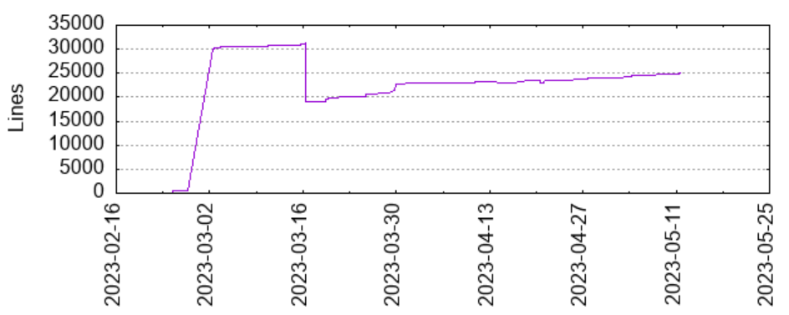
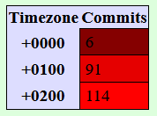
Stats for 🤓
Totaal aantal commits: 211
Aantal lijnen code: 25074 (43209 – 18135)
Commits per timezone:

Slide 5
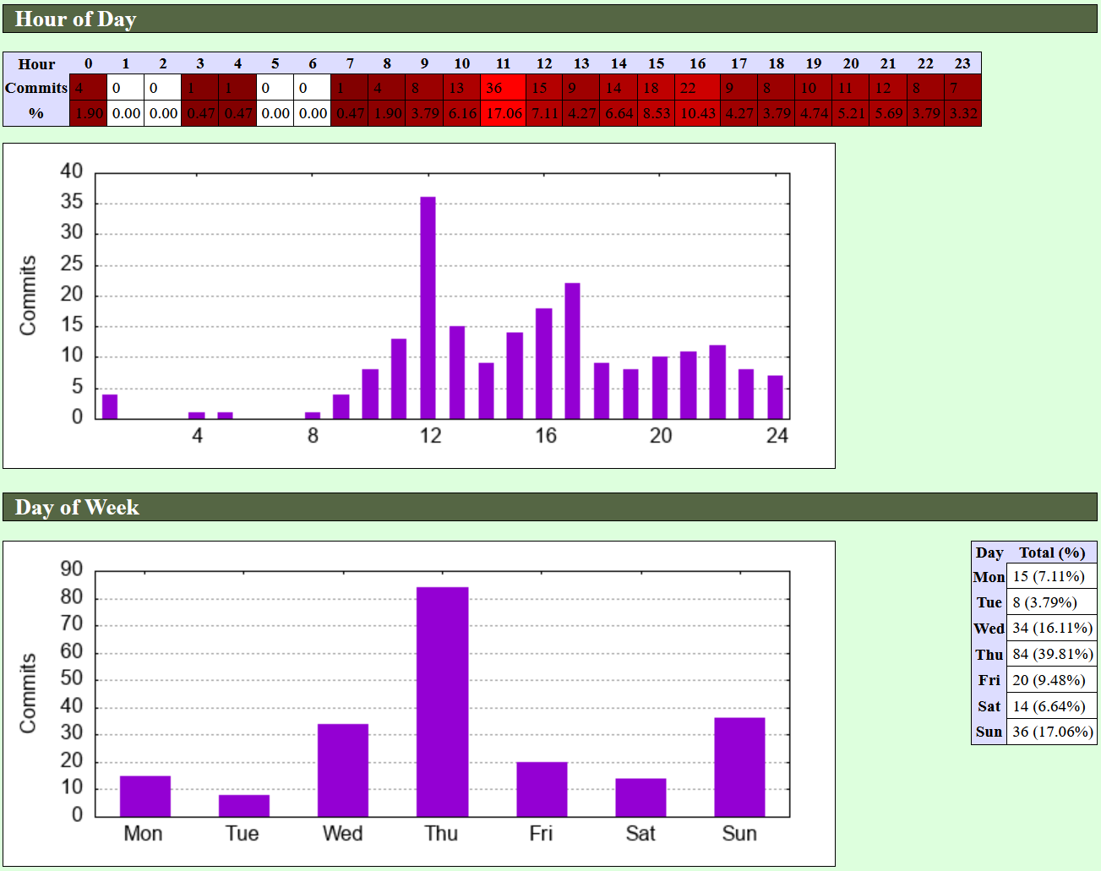
Populairste uren en weekdagen

Slide 6
Demo

